Slide 1

MINISTÉRIO DA EDUCAÇÃO UNIVERSIDADE ABERTA DO SUS
UNIVERSIDADE FEDERAL DE PELOTAS
DEPARTAMENTO DE MEDICINA SOCIAL
ESPECIALIZAÇÃO EM SAÚDE DA FAMÍLIA
TURMA 6
Melhorias da Atenção ao Câncer de Colo de Útero e Câncer de Mama na Unidade Básica Pereira em Santa Rosa, RS
Morgana Regina Rodrigues
Orientadora: Bianca Bittencourt de Souza
Pelotas, 2015.

Slide 2
1. Análise Situacional
Santa Rosa – RS
  68.595 habitantes; 2 UBS e 15 ESF; FUMSSAR
Unidade Básica Pereira
  1 consultório médico, 1 consultório da enfermeira, 1 sala de procedimentos, 1 sala de vacinas, 1 consultório psicóloga/nutricionista, recepção, 1 sala de almoxarifado e expurgo, 1 cozinha e 1 sala de limpeza
  Equipe médica: 1 médica, 1 enfermeira, 4 técnicos de enfermagem, 1 educador físico, 1 psicóloga, 1 nutricionista, 5 ACSs, 1 administrativa, 1 terapeuta ocupacional;
  População adscrita: 4800 pessoas – 80% cadastrada

Slide 3
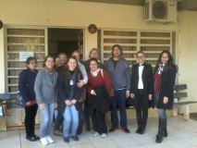

Slide 4
Situação da Saúde da Mulher na Unidade (CAP):
  Mulheres 25-64 anos: 1101
  Mulheres 50-69 anos: 397
  60% mulheres entre 50-69 anos com mamografias em dia
  75% mulheres entre 25-64 anos com citopatológicos em dia
  100% - orientações sobre prevenção de câncer de colo de útero, câncer de mama e DSTs
  100% - avaliação de fatores de risco
  100% - exames satisfatórios - citopatológicos

Slide 5
2. Justificativa
Condições precárias dos registros
Detecção tardia do câncer de colo de útero e câncer de mama
Melhorar a educação em saúde à população

Slide 6
3. Objetivos
Objetivo Geral
Melhorias da atenção ao câncer de colo de útero e câncer de mama na Unidade Pereira em Santa Rosa a fim de realizar a detecção precoce.

Slide 7
Objetivos Específicos:
Ampliar a cobertura de detecção precoce do câncer de colo de útero e do câncer de mama.
Melhorar a qualidade da atenção do programa de câncer de útero e mama
Melhorar a adesão das mulheres à realização de exame citopatológico de colo de útero e mamografia.
Melhorar o registro das informações das mulheres avaliadas
Mapear as mulheres de risco para câncer de colo de útero e de mama.
Promover a saúde das mulheres avaliadas.

Slide 8
Metas:
Metas de Cobertura: 40% mulheres entre 25-64 anos e 40% mulheres entre 50-69 anos
Metas de qualidade: 100% amostras de CP satisfatórias
Metas de melhoras da adesão: identificação e busca ativa de 100% das mulheres com CP e mamografias alteradas sem acompanhamento na UBS
Metas de registro: manter registro do CP e mamografia em 100% das pacientes cadastradas

Slide 9
Metas de sinais de alerta: pesquisa de sinais de alerta em 100% das mulheres entre 25-64 anos para câncer de colo de útero e entre 50-69 anos para câncer de mama
Metas de promoção à saúde: orientação de 100% das mulheres cadastradas sobre DSTs e fatores de risco para câncer de colo de útero e câncer de mama

Slide 10
4. Metodologia
Foram estipuladas diversas ações detalhadas (no mínimo uma ação para cada meta) em 4 eixos de atuação:
Monitoramento e Avaliação
Organização e Gestão do Serviço
Engajamento Público
Qualificação da Prática Clínica

Slide 11
Ações para cobertura

Slide 12
Ações para melhoria da qualidade dos CPs

Slide 13
Ações para melhorias da adesão:

Slide 14
Ações na melhoria dos registros

Slide 15
Ações quanto a pesquisa de fatores de risco:

Slide 16
Ações na promoção à saúde

Slide 17
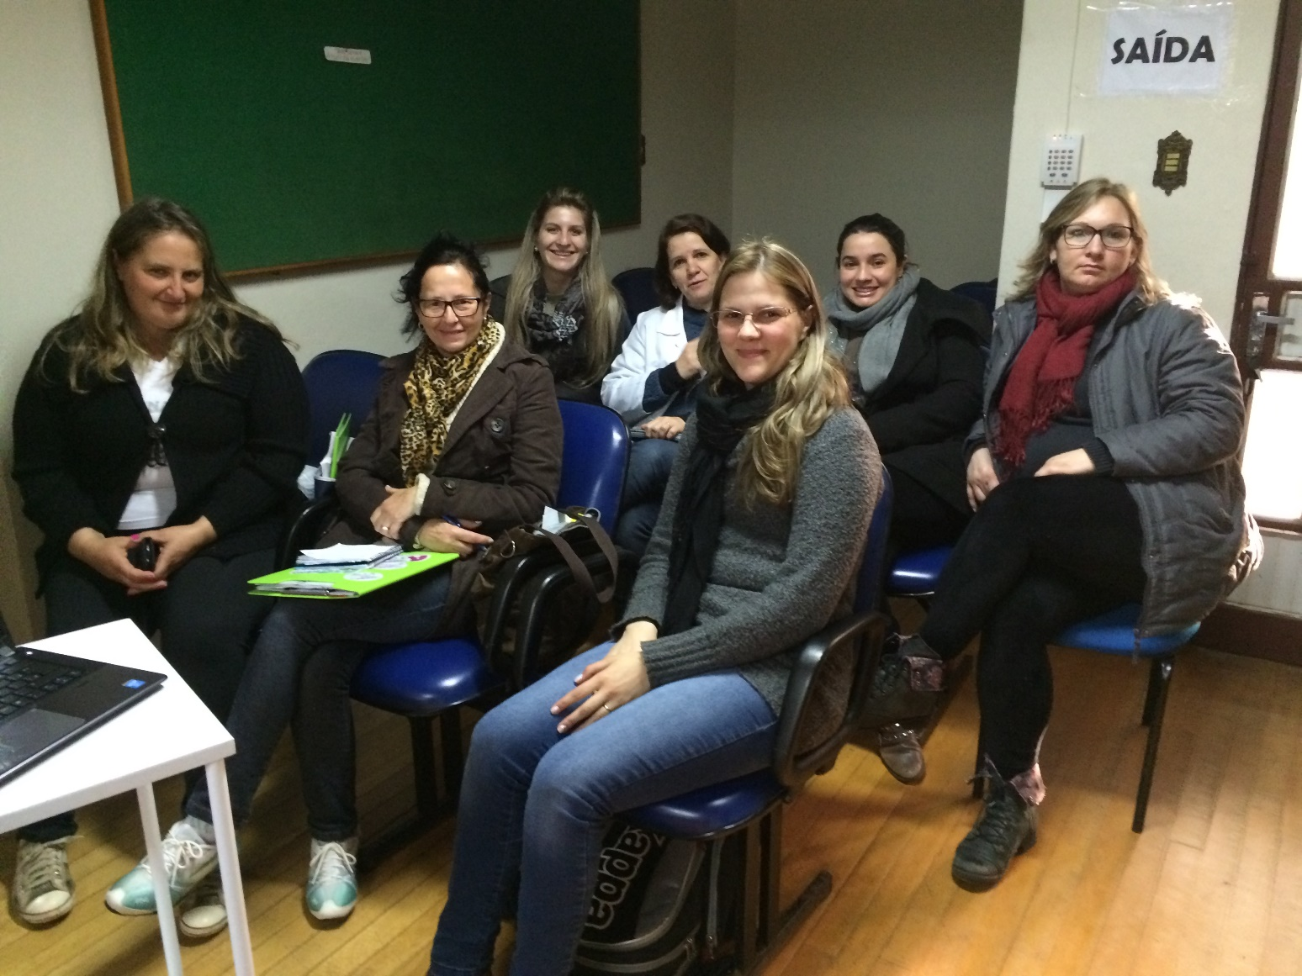
Capacitação da equipe de saúde

Slide 18
5. Relatório da Intervenção
Ações previstas e desenvolvidas:
  Ampliação da cobertura
  Amostra satisfatórias dos CPs
  Registros adequados dos exames
  Orientações sobre CA de colo de útero e CA de mama
  Pesquisa de fatores de risco para CA de colo de útero e CA de mama
  Capacitação da equipe e palestras à comunidade
  Melhoria da adesão das pacientes à UBS
Ações previstas e não desenvolvidas:
  Atraso na entrega dos resultados

Slide 19
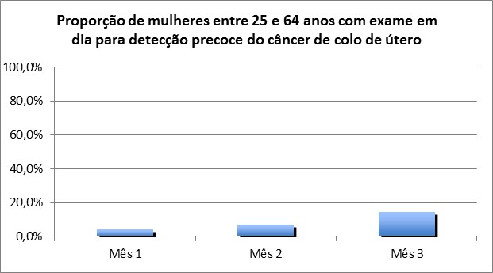
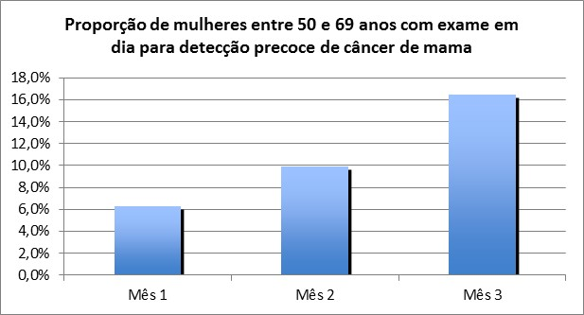
6. Resultados
Ampliação de Cobertura: 14,4% (158 mulheres entre 25-64 anos) e 16,5% (68 mulheres entre 50-69 anos)

Slide 20
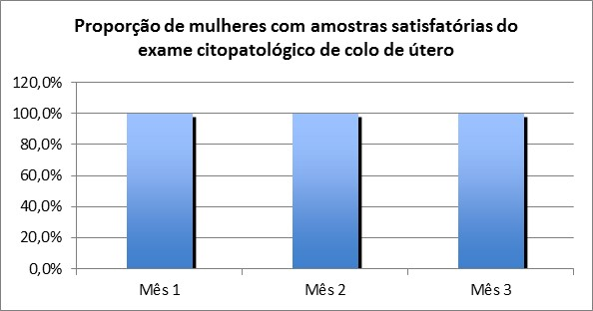
Qualidade dos exames: 100% das amostras satisfatórias

Slide 21
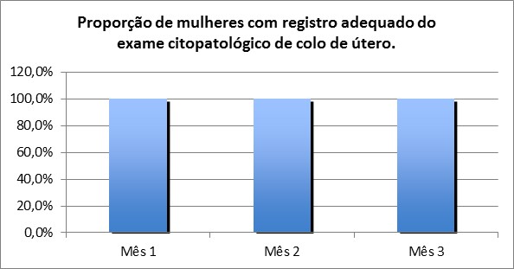
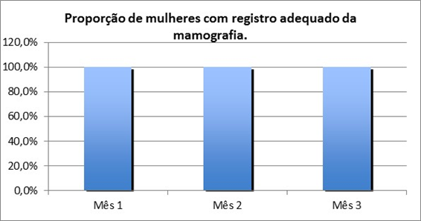
Registros: 100% dos registros adequados

Slide 22
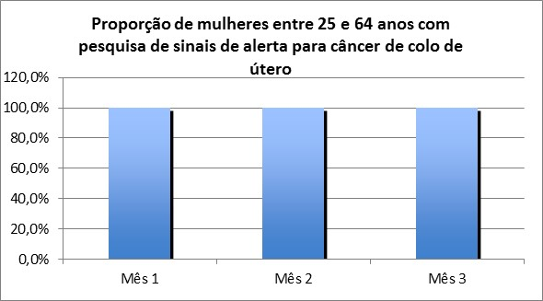
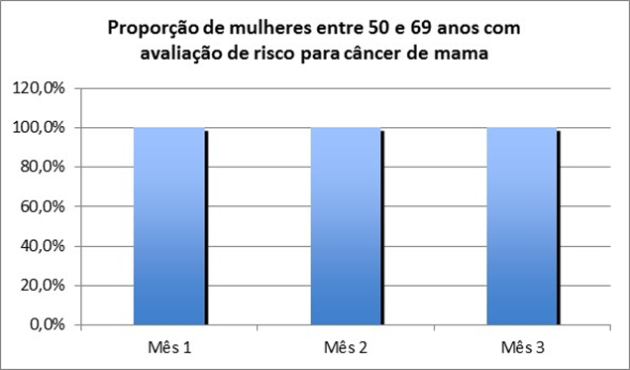
Pesquisa de sinais de alertas para o câncer de colo de útero e câncer de mama: 100% das pacientes avaliadas

Slide 23
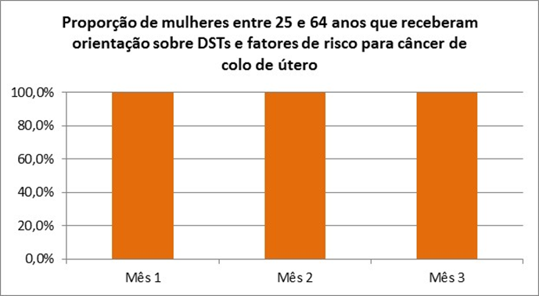
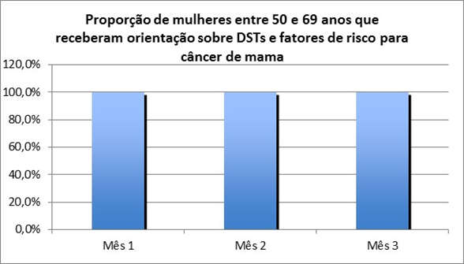
Orientações sobre câncer de colo de útero, câncer de mama e DSTs: 100% das pacientes orientadas.

Slide 24
Melhorarias na adesão:
  Mamografias alteradas: 6
  Citopatológicos alterados: 0
  Busca ativa: 0 – pacientes com adesão à unidade – consultas agendadas previamente para mostrar resultado alterado em caso de lesão suspeita (conduta diferenciada)
  Todas as pacientes tiveram acesso ao resultado de seus exames.

Slide 25
7. Discussão
Novas Rotinas na UBS: Teste Rápido HIV/Sífilis
Capacitação da Equipe
Palestras à comunidade
Melhorias nos registros
Criação de Planilha Excel
Continuar ampliação da cobertura / adesão à UBS das pacientes com exames em atraso
Reflexões no processo de aprendizagem da médica

Slide 26
7. Referências
BRASIL. Ministério da Saúde. Manual de controle das doenças sexualmente transmissíveis. 4ª edição; Brasília – df; 2006
BRASIL. Ministério da Saúde. Manual da Estrutura Física das Unidades Básicas de Saúde. 2ª edição; Brasília – DF; 2008
BRASIL. Ministério da Saúde. protocolo clínico e diretrizes terapêuticas para manejo da infecção pelo hiv em adultos. brasília – DF; 2013
BRASIL Ministério da Saúde. Cadernos de Atenção Básica: Controle dos Cânceres do Colo de Útero e da Mama. 2ª edição; Brasília – DF; 2013
INCA Instituto Nacional do Câncer - Dados atualizados sobre Câncer de Colo de Útero e Câncer de Mama – INCA: www2.inca.gov.br

